Slide 1
Визия за енергийна стратегия на страната и варианти на мощностен баланс 2030-2050 г.
Антон Иванов, БЕМФ

Slide 2
Основни стълбове на европейската политика към нисковъглеродна икономика

Slide 3
България вече е в състояние на енергиен преход
Според статистическия доклад на ЕК до IX’2019, страните от западна и северна Европа вече променят енергийните си източници, което се отразява на борсовите цени на електрическата енергия

Slide 4
Оценка на риска при планиране на системното развитие
Показаните тенденции в НПЕК включват следните неопределености:
от финансов характер – осъществяването на редица инвестиционни намерения е свързано с необходимостта от привличане на външен ресурс, а впоследствие и възстановяването му при условията на работа на свободен пазар;
за пазарното позициониране на частните електроцентрали, след изтичане на сроковете на договорите им за гарантирано изкупуване на електрическата енергия;
градираща неопределеност, поради зависимост от външни фактори, породени от засилващи се изисквания за повишена безопасност, опазване на здравето и екологични изисквания;
конкурентен натиск от внос на електрическа енергия в България и конкуренция на потенциалните пазари в региона.
Три основни предизвикателства:
Осигуряване на плавен преход до 2035 година, базиран на въглища;
Реализация на проект за нова АЕЦ след 2030 година;
Новата Зелена сделка.

Slide 5
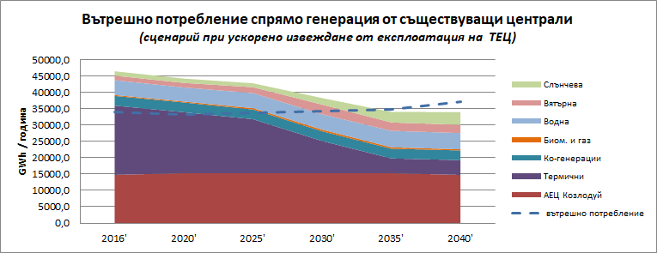
Електроенергиен баланс с хоризонт до 2050 г.

Slide 6
Разходите за осъществяване на енергиен преход у нас тепърва се уточняват
Посочва се, че цената на прехода у нас ще възлезе на 23,5 милиарда €, от които само 10,5 милиарда €, подлежат на финасиране от европейски източници, т.е. могат да станат част от т.н. „Зелена сделка“
Предложените средства по Механизма за справедлив преход за България са 6,1 милиарда €, до които ще имаме достъп ако има съответни програми за преход,
Проектите за нови и заместващи ВЕИ и газови мощности или за инфраструктура ще могат да се финансират основно със заеми от ЕИБ.
Икономическа дейност | Оценки за разходи, милиона евро | Заеми ЕИБ | Нац. евр. прогр. | Научни прогр. | Помощ
Въгледобивен регион МИ | Социални разходи, закриване: 300 Преквалификация/нова заетост: 300 Рекултивация/възстановяване: 200 Загуби за бюджета: 400 Загуби от намален БВП: 600 Загуба на активи: 2 100 Разходи за зам. мощности: 1 600 | n.a. n.a. n.a. √ | √ √ √ √ |  | √ √ √ ? ? ?
Нови енергийни мощности | ВЕИ: 2 500 АЕЦ Белене: 10 000 Пилотни проекти ВЕИ 500 | √ n.a. | √ n.a. √ | √ n.a. √ | n.a.
Енергийна ефективност | Разходи за инфраструктура 1 900 Общо: потребление ел.ен. „умни“ сгради, отопление, охлаждане 1 200 | √ √ | √ √ | √
Транспорт | Разходи за електромобилност: ? | √ | √ | √
Промишленост | Разходи за индустриализация: 1 900 Социални разходи, закриване: ? Преквалификация/нова заетост: ? | √ | √ |  | √ √ √

Slide 7
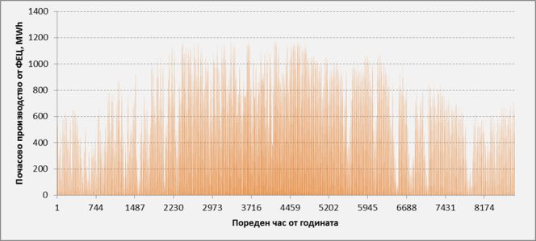
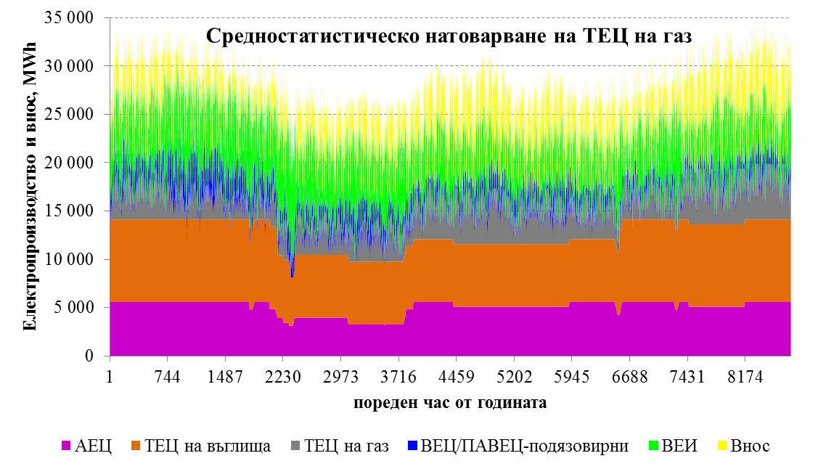
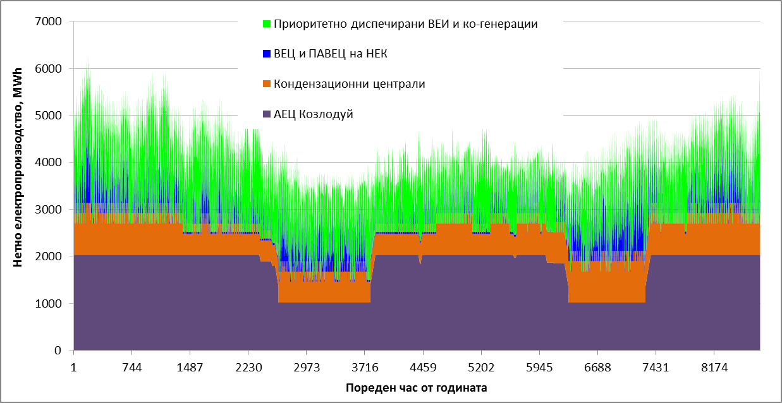
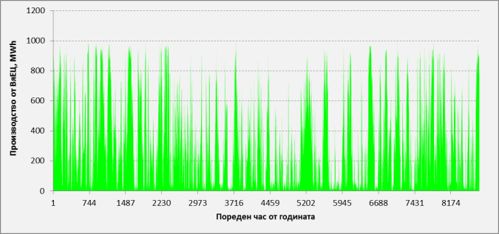
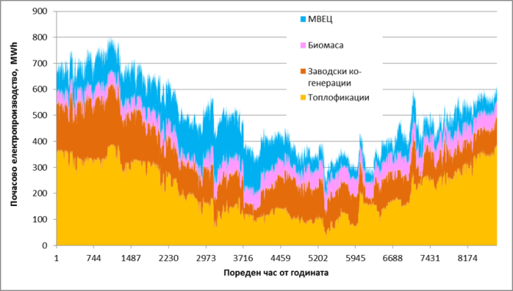
Моделирането на почасовите профили и диспечиране на товарите

Slide 8
Нашата визия в търсене на балансирания подход
Използване на национални ресурси:
  ВЕЦ
  Биомаса
  ВЕИ
Преход към безвъглеродна енергетика:
  От въглища към газ и водород
  АЕЦ
Решения в ръцете на потребителиите:
  Газификация
  Сгради с нулеви емисии
  Просюмери на индустриално и общинско ниво

Slide 9
"Актуални енергийни политики и експертни оценки на НПЕК на България"
БЛАГОДАРЯ ЗА ВНИМАНИЕТО!

Slide 10
ОБЩ ЕНЕРГИЕН БАЛАНС:
2007/08 към 2017/18

